Slide 1



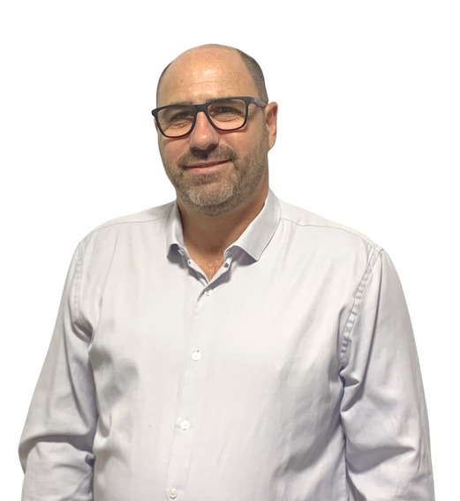






Johann HENNO
Responsable pôle exécution
Chargé d’affaires exécution
06 35 82 22 99
johannhenno@groupe-isoedre.fr
Formation et diplômes
Expériences professionnelles
Diplôme de conducteur de travaux bâtiment TCE
ESTP Paris - 2009
RESPONSABLE PÔLE EXECUTION/ CHARGE D’AFFAIRES EXECUTION - ISOEDRE - Depuis 2025
INSPECTEUR DES TRAVAUX - MBIngénierie puis ISOEDRE - 2023 à 2025
CHARGE D’AFFAIRES/ RESPONSABLE DES TRAVAUX - Baudin châteauneuf - 2023
Compétences
CHARGE D’AFFAIRES/ RESPONSABLE DES TRAVAUX - Eiffage construction - 2019 à 2023
  Gestion et suivi de l’exécution des chantiers
  Coordination des équipes et des sous-traitants
  Gestion budgétaire et optimisation des coûts
  Respect des normes et de la réglementation
  Relation client et gestion des litiges
Références significatives
{{REF_RESIDENCE}}
Maître d’ouvrage: {{REF_MOA}}
Montant: {{REF_MONTANT}}
Type de travaux effectués: {{REF_TRAVAUX}} Réalisation: {{REF_REALISATION}}
{{REF_RESIDENCE}}
Maître d’ouvrage: {{REF_MOA}}
Montant: {{REF_MONTANT}}
Type de travaux effectués: {{REF_TRAVAUX}} {
Réalisation: {{REF_REALISATION}}
{{REF_RESIDENCE}}
Maître d’ouvrage: {{REF_MOA}}
Montant: {{REF_MONTANT}}
Type de travaux effectués: {{REF_TRAVAUX}} Réalisation: {{REF_REALISATION}}
{{REF_RESIDENCE}}
Maître d’ouvrage: {{REF_MOA}}
Montant: {{REF_MONTANT}}
Type de travaux effectués: {{REF_TRAVAUX}} Réalisation: {{REF_REALISATION}}
{{REF_RESIDENCE}}
Maître d’ouvrage: {{REF_MOA}}
Montant: {{REF_MONTANT}}
Type de travaux effectués: {{REF_TRAVAUX}} Réalisation: {{REF_REALISATION}}

